Slide 1

Economie des médias
Patrick Waelbroeck, ENST
waelbroe@enst.fr

Slide 2
Le point central
L’économie de l’attention (Herbert Simon)
< notion de complexité, « information overload »
L’attention peut être échangée contre de la publicité
Jusqu’à une certaine limite : pollution/spam
Principe de communication de l’information pertinente qui maximise le ratio signal/bruit ou data/ink (Tufte)
<> Economie de l’intention

Slide 3
Le point central (suite)
L’attention est rare ! Ou non ?
  Croissance des recettes publicitaires et du temps de publicité aux US
Comportement des consommateurs face à la publicité ?
  Ad-lover (US) ?
  Ad-advers (Europe) ?

Slide 4
Introduction
Deux visions de la publicité : persuasive/informative
Débat : publicité sur les chaînes publiques
Externalités croisées négatives pour les médias TV/Radio, positives ou neutres pour la presse écrite
Prix des abonnements TV diminue avec la quantité de publicités
Lecteurs et annonceurs sont subventionnés pour la presse écrite

Slide 5
Le modèle de Steiner
Chaînes financées par la publicité
Différents groupes de consommateurs
Les programmes d’un genre particulier sont substituables
Chaque téléspectateur génère le même revenu de publicité
Tous les programmes ont le même coût.
Les chaînes choisissent le programme qui maximise l’audience

Slide 6
Le modèle de Steiner (suite)
Les chaînes choisissent le même programme (duplications inutiles)
Les programmes les plus populaires sont sur-représentés
Le monopole limite ces problèmes
<> Chaînes financées par abonnement : différenciation des contenus.

Slide 7
Le modèle de différenciation horizontale
Le modèle de Hotelling (ville linéaire)
Le modèle de Salop (ville circulaire)
Utilité du produit i situé en x_{i} vendu au prix p_{i} au consommateur situé à une distance d(x_{i},x) avec un coût de transport t
u_{i}(x) = v - t d(x_{i}, x) – p_{i}
Un jeu en deux étapes : localisation, prix
Equilibre en sous-jeux parfait (voir plus loin)

Slide 8
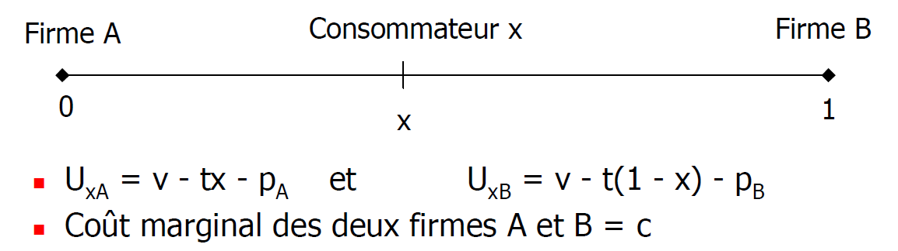
Le modèle de différenciation horizontale
Exemple : Hotelling, entreprises distribuées uniformément sur le segment 0, 1
p₁* = p₂* = t; Π₁* = Π₂* = t/2

Slide 9
Le principe de différenciation maximale
Les entreprises choisissent leur localisation x₁, x₂
Exemple, distance quadratique
u_{i}(x) = v - t (x_{i} - x)² – p_{i}
Equilibres en sous-jeux parfaits en stratégies pures : induction inverse
Etape 1 : choix des localisations x₁, x₂
Etape 2 : choix des prix en fonction des localisations p1(x₁,x₂), p₂(x₁,x₂)

Slide 10
Le principe de différenciation maximale (suite)
Consommateur indifférent
x* = (x₁ + x₂)/2 + (p₂-p₁)/2t(x₂-x₁)
Π₁ = x*p₁; Π₂ = (1-x*)p₂
p₁* (x₁,x₂)= t(x₂ – x₁)(2 + x₁ +x₂)/3
p₂* (x₁,x₂)= t(x₂ – x₁)(2 + x₂ - x₁)/3
Ces prix déterminent les profits
P1* = d1(p1*(x1,x2),p2*(x1,x2))p1*(x1,x2)

Slide 11
Le principe de différenciation maximale (suite)
Ces prix déterminent les profits
Π₁* = d₁(p₁*(x₁,x₂),p₂*(x₁,x₂); x₁,x₂)p₁*(x₁,x₂)
Etape 1 : choix de x1 et de x2
∂Π₁*/∂x₁ = ∂Π₁*/∂p₁* ∂p₁*/∂x₁ + ∂Π₁*/∂p₁*
+∂Π₁*/∂p₂* ∂p₂*/∂x₁
Premier terme = 0 (théorème de l’enveloppe)
Deuxième terme = + (part de marché)
Troisième terme = - (concurrence prix)

Slide 12
Le principe de différenciation maximale (suite)
Dans ce modèle, l’effet de concurrence domine l’effet part de marché : les entreprises se situent aux extrémités
Principe de différenciation maximale : atténuer la concurrence en prix

Slide 13
Le principe de différenciation minimale
Si la concurrence en prix est faible
Si la distribution des consommateurs est plus forte au milieu
S’il y des coûts fixes à amortir
S’il y a des externalités positives
Application : chaînes de télévision
Financée par abonnement (effet prix domine)
Financée par publicité (effet part de marché domine)

Slide 14
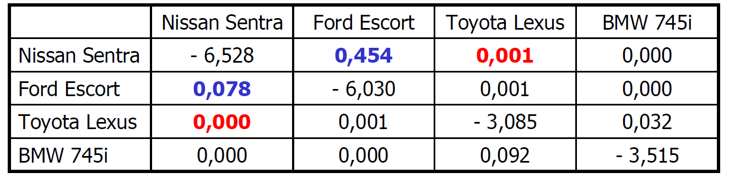
Mesure du degré de différenciation
Estimation des élasticités prix croisée
Définit également le marché pertinent
Exemple : marché automobile aux US

Slide 15
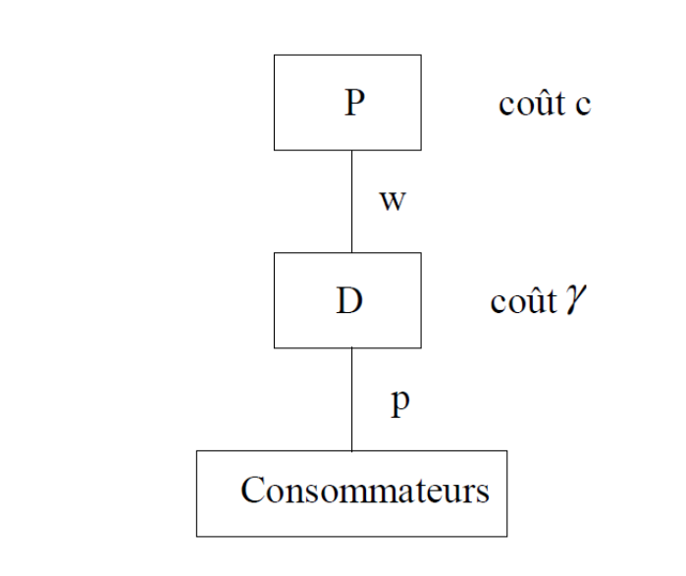
Les relations verticales
Qu’est-ce qu’il y a de pire qu’un monopole ?
D(p) = 1-p, c = γ = 0

Slide 16
Relations verticales (suite)
Equilibre : w = ½, p =3/4, Π_{D} = 1/16, Π_{P} = 1/8
Solution : intégration verticale p = ½, Π = ¼ > 1/16 + 1/8
Augmentation du surplus du consommateur et du producteur.
Autre solution : restriction verticale avec un tarif en deux parties par exemple de type
F + w ×q
F = franchise

Slide 17
Relations verticales (suite)
Equilibre : w = ½, p =3/4, PD = 1/16, PP = 1/4
Solution : intégration verticale ou restriction verticale sur les tarifs (en deux partie par exemple

Slide 18
Equilibre en sous-jeu parfait
Limites de l’équilibre de Nash pour les jeux dynamiques
Raffinement permet d’éliminer des équilibres peu « crédibles »
Equilibre quel que soit le nœud du jeu
// programmation dynamique, principe d’optimalité de Bellman

Slide 19
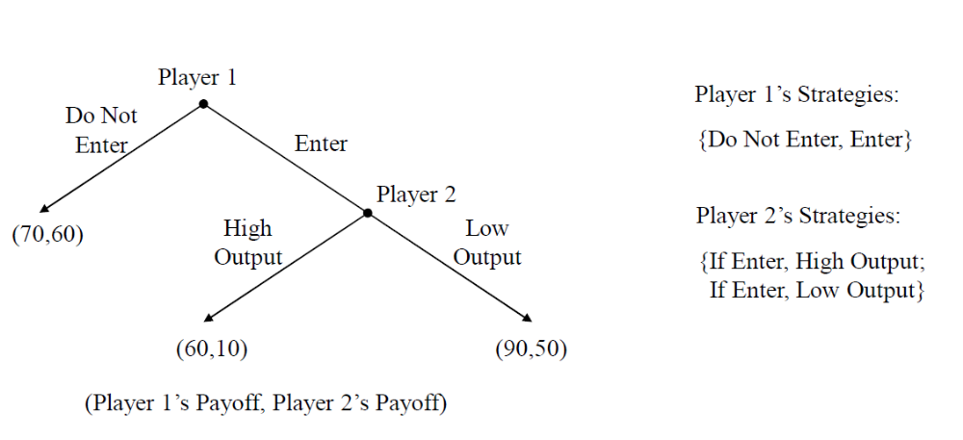
Limites de l’équilibre de Nash
Exemple

Slide 20
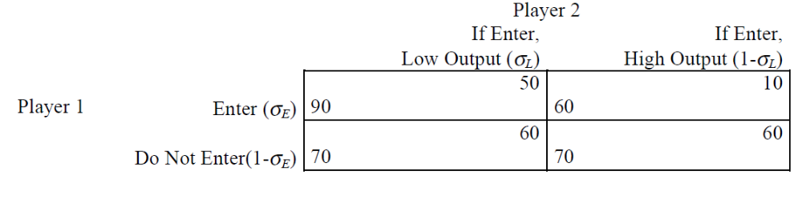
Limites de l’équilibre de Nash
Equilibre de Nash : pas de déviations profitables à l’équilibre
Problème de la menace non crédible

Slide 21
Equilibre en sous-jeu parfait
Un sous-jeu
  démarre à un point d’information qui ne contient qu’un seul nœud e décision.
  Inclut toutes les décisions et nœuds suivants
  Peut être résolu de manière indépendante
Un équilibre de Nash en sous-jeux parfait est un équilibre pour chaque sous-jeu du jeu (Selten)
Elimine l’équilibre non crédible
Résolution arrière (backward induction)

Slide 22
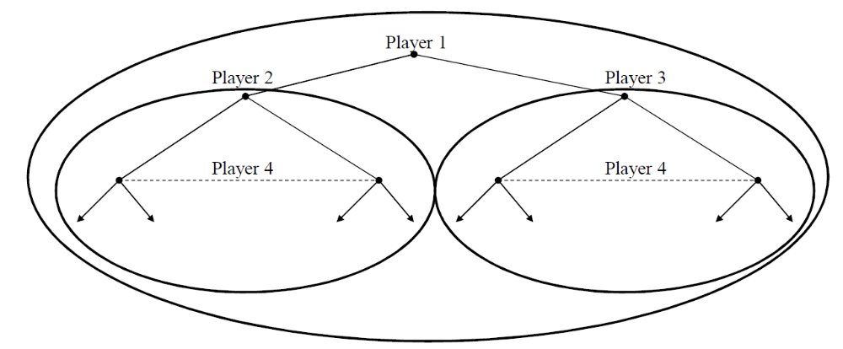
Exemples de sous-jeux
3 sous-jeux

Slide 23
L’impact du numérique
Offres ATWAD : any time, any where, any device
Services délinéarisés : catch up tv, vod, enregistrement sur support de stockage (dvd, clé USB, disque dur)
Offres web UGC = user generated content : youtube, facebook
Nouvelles formes de marketing : réseaux sociaux et système de recommendation; mais filter bubble
Nouvelles formes de publicités (<> CPM)
Search : liens sponsorisé, mots clés : CPC, CPA, CTR
Affiliation : CPC, CPA, CPL

Slide 24
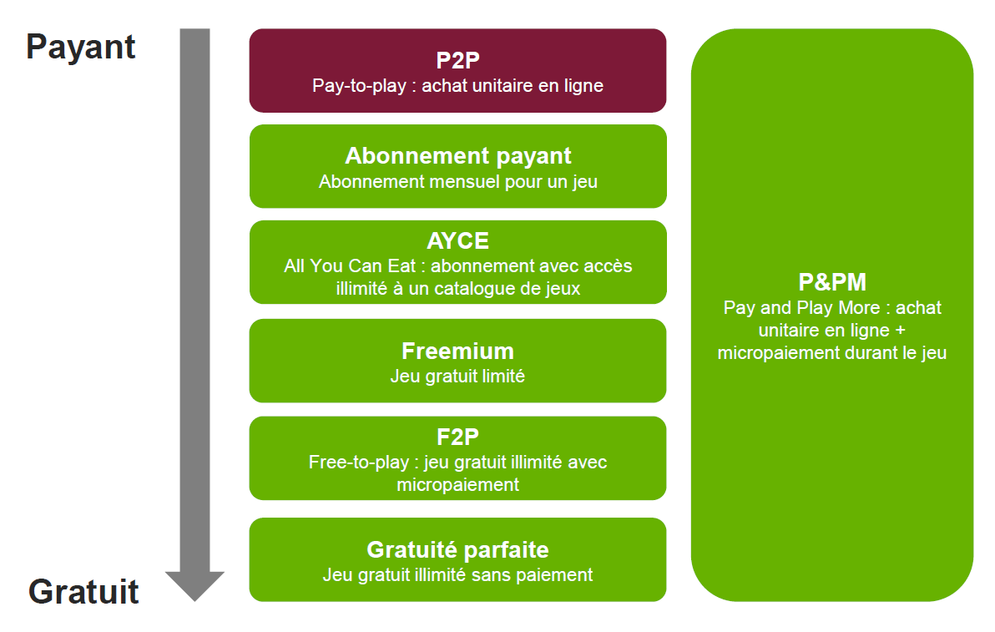
Exemple : le jeu vidéo dématérialisé

Slide 25
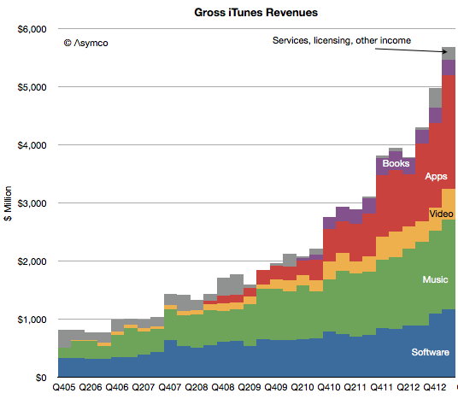
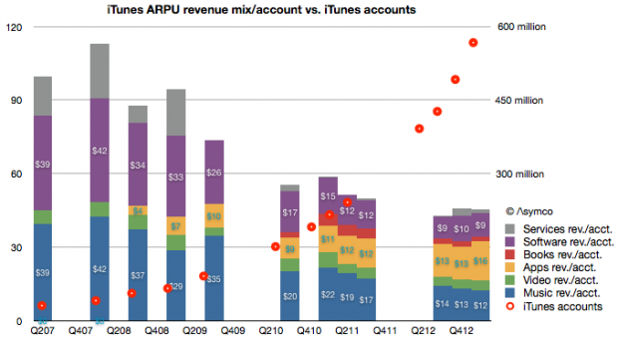
Comparaison : l’ARPU
Average revenue per user

Slide 26



Intégration verticale
Amazon, Netflix
Elimine la double marge
Risque de forclusion et de pratiques anti-concurrentielles

